Slide 1
시작 화면
고마워 로고

Slide 2
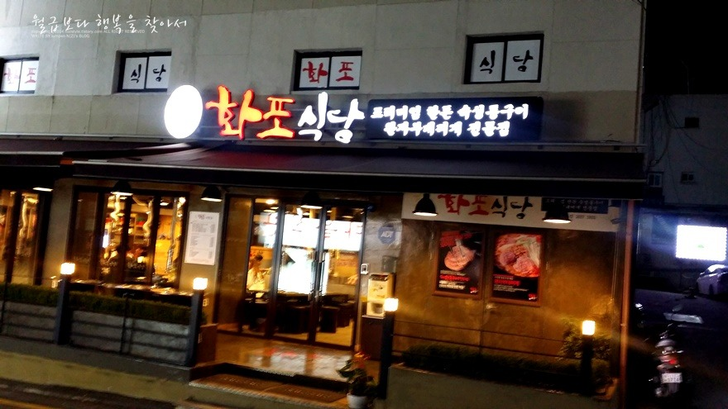
촬영 뷰
촬영 화면
촬영 버튼
광고 배너
Notes:
1. 촬영 버튼 클릭시 촬영 뷰에 찍은 사진 보여주기
2. 이전 버튼 누르면 다시찍기
3. 결과 보기 누르면 결과 뷰 페이지로 화면 전환 >> 찍은 사진이 없으면(촬영 뷰에 표시되는 이미지가 존재하지 않으면) 찍으라고 말해주어야한다.

Slide 3
썸네일
촬영 화면
다시 찍기 버튼
결과 보기 버튼
광고 배너
Notes:
1. 촬영 버튼 클릭시 촬영 뷰에 찍은 사진 보여주기
2. 이전 버튼 누르면 다시찍기
3. 결과 보기 누르면 결과 뷰 페이지로 화면 전환 >> 찍은 사진이 없으면(촬영 뷰에 표시되는 이미지가 존재하지 않으면) 찍으라고 말해주어야한다.

Slide 4
결과 출력 뷰
Loding…
결과 출력 화면
다시 찍기 버튼
종료 버튼
광고 배너
Notes:
1. 다시 찍기 버튼 누를 시 촬영 뷰로 화면 전환
2. 종료 버튼 누를 시 종료 액티비티 팝업 열기

Slide 5
결과 출력 뷰
종료 화면
고마워를 종료할까요?
광고 배너
다시 찍기 버튼
종료 버튼
취소
확인
광고 배너
Notes:
1. 취소 누르면 팝업창 지우기
2. 확인 버튼 누르면 앱 종료

